Slide 1
ФИЗИЧКО ВАСПИТАЊЕ 5. РАЗРЕД Скок увис - маказице

Slide 2
1. Став усправни. Руке савијене на боковима. Главу и рамена извити назад. Вратити се у почетни положај. Исту вјежбу поновити у ставу клечећи.

Slide 3
2. Став усправни. Руке изнад главе, савијене у лактовима и обухваћене шакама. Савијамо труп лијево-десно. Исту вјежбу извести у сједећем ставу са ногама испред тијела.

Slide 4
3. Став лежећи на леђима. Руке низ тијело. Ноге подићи и раширити и правити маказице. Став сједећи. Ноге савијене у кољенима, ослонац на пети. Наизмјенично једну па другу исправити-савити.

Slide 5
4. Став усправни. Десном руком обухватити стопало десне ноге и повлачити назад. Промијенити страну. Вјежбу извести и лежећи на боку.

Slide 6
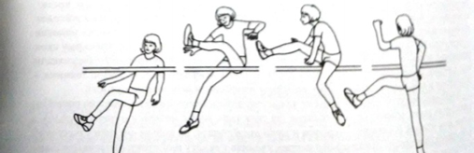
Предвјежба за скок увис - маказице.
Стати десним боком уз препреку коју треба прекорачити ( ограда, столица, летвица, конопац, ластиш, ....). Извести вјежбу како показује слика. Промијенити страну и извести исту предвјежбу.

Slide 7
